Slide 1



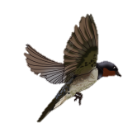
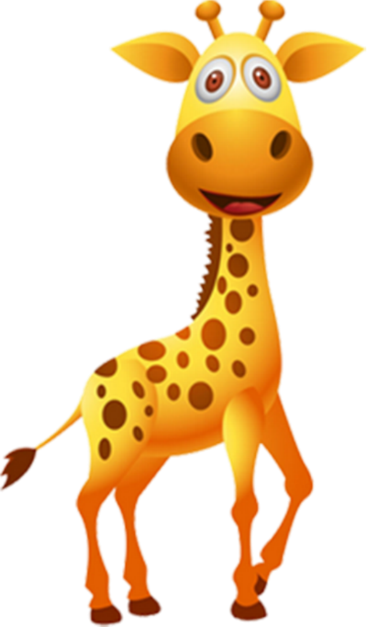


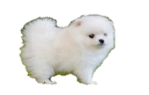



Âm nhạc
Tiết 1
Hát: Thật là hay
Nghe nhạc: Chú voi con đi bộ
Trải nghiệm và khám phá:
Tạo âm thanh cao – thấp theo sơ đồ

Slide 2
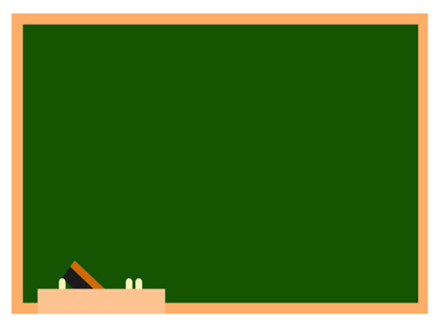

Hoạt động 2: Nghe nhạc

Slide 3
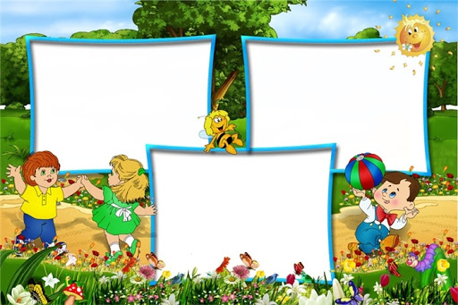
Tưởng tượng ra loài vật được miêu tả trong bản nhạc
Đoán tên loài vật được miêu tả trong bản nhạc
Bản nhạc vui
hay buồn?

Slide 4
Chú voi to
hay bé?
Chú voi đang
làm gì?
Vận động
theo nhạc

Slide 5
Hoạt động 3
Trải nghiệm và khám phá:
Tạo ra âm thanh cao thấp theo sơ đồ

Slide 6

Tạo ra âm thanh cao thấp theo sơ đồ

Slide 7

Chúc các con chăm ngoan học tốt

